Slide 1

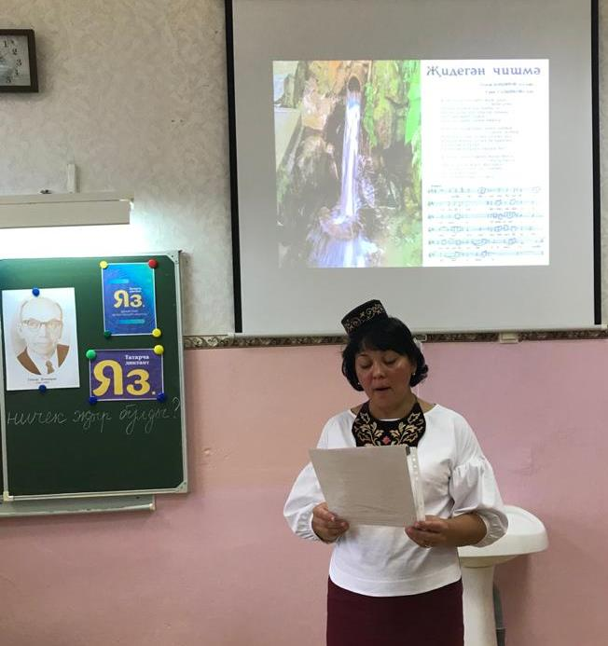
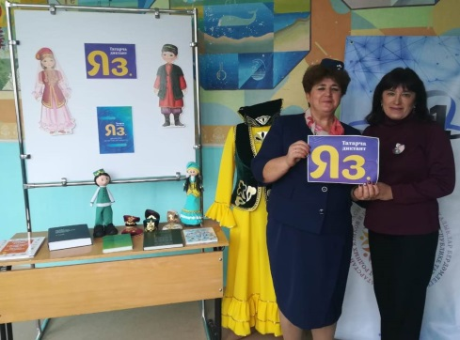
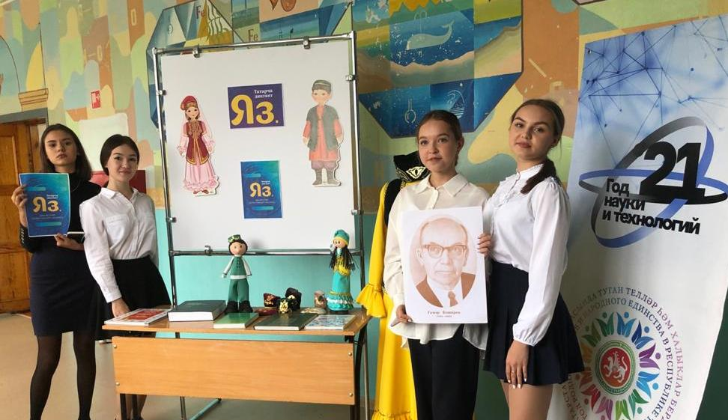
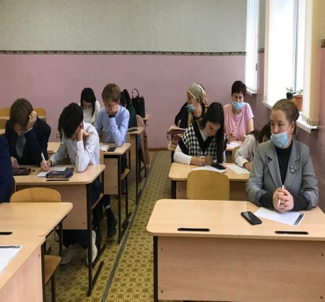
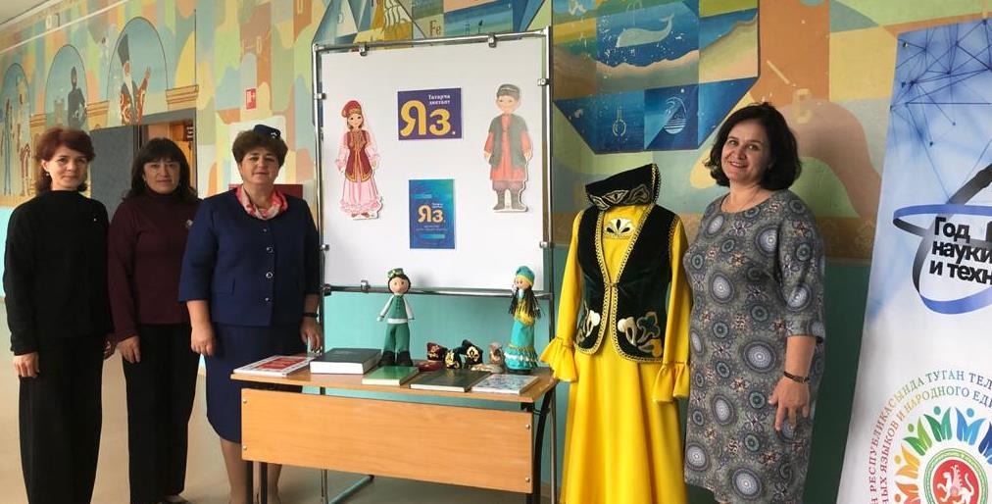
Всемирная акция “Татарча диктант”
МАОУ «СОШ №2» г. Нурлат РТ
Сегодня, 10 сентября, учителя школ, учащиеся, родители приняли участие во всемирной акции по проверке знаний татарского языка “Татарча диктант”. Цель всемирной акции по проверке знаний-повышение интереса к татарскому языку, совершенствование навыков правильного произношения и правописания на литературном языке, пробуждение желания писать без орфографических и пунктуационных ошибок, воспитание уважения к татарскому языку, его историческим и культурным ценностям./Бүген, ягъни 10 нчы сентябрьдә, мәктәп укытучылары, укучылар, ата-аналар татар теленнән “Татарча диктант” дөньякүләм белем тикшерү акциясендә катнаштылар. Дөньякүләм белем тикшерү акциясенең максаты – татар теле белән кызыксынуны арттыру, әдәби телдә дөрес сөйләм һәм дөрес язу күнекмәләрен камилләштерү, орфографик һәм пунктуацион хаталар ясамыйча язу теләген уяту, татар теленә, аның тарихи һәм мәдәни хәзинәләренә карата хөрмәт тәрбияләү.

Slide 2
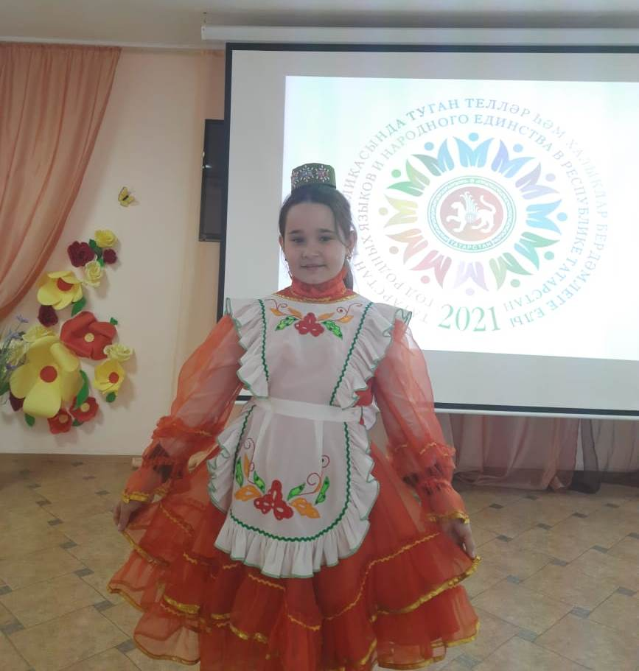
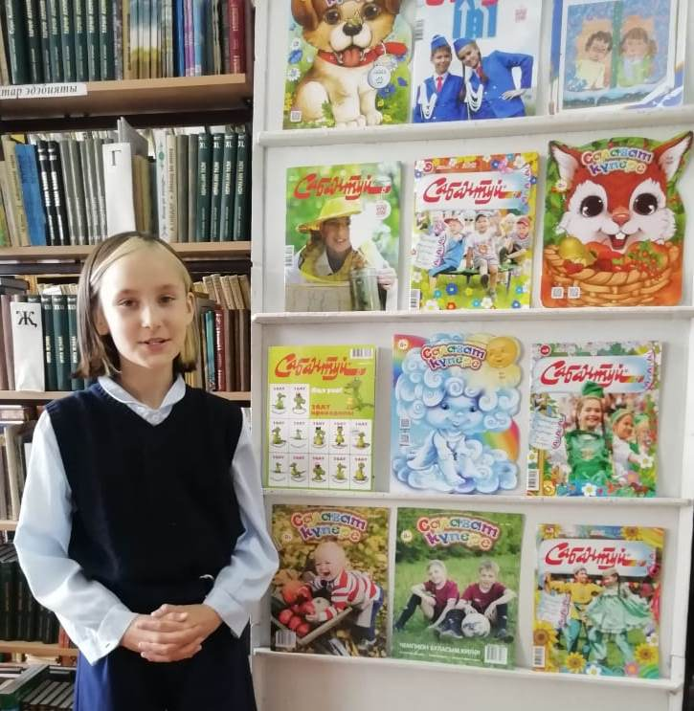
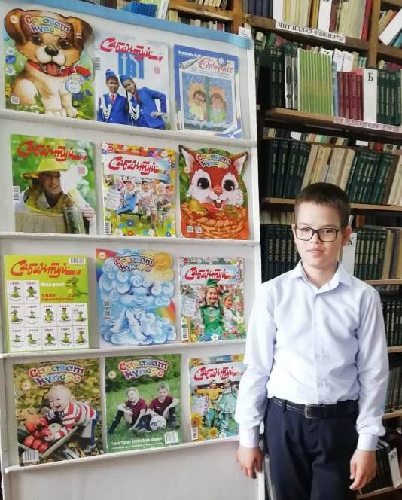
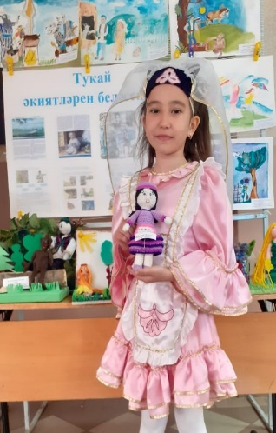
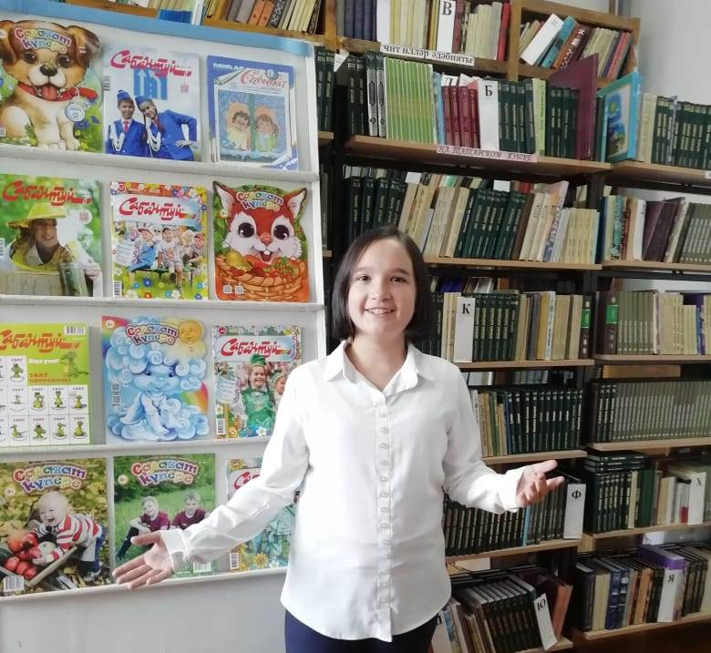
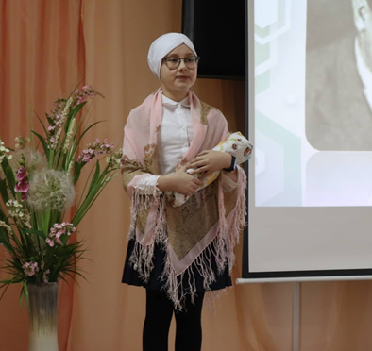
Бәйге «Шигъри мизгелләр»/ конкурс” Поэтические моменты”
МАОУ «СОШ №2» г. Нурлат РТ
В рамках Года родных языков и народного единства в нашей школе прошел конкурс чтецов среди обучающихся 5 классов . Его задачами являются : выявление лучших чтецов среди детей, предоставление им возможности для самовыражения таланта ./ Туган тел һәм Халык бердәмлеге елы кысаларында безнең мәктәптә әдәби ижатка сәләте булган балаларны барлау, таныту һәм сәләтләрен үстеру максатыннан 5 нче сыйныф укучылары арасында «Шигъри мизгелләр» бәйгесе булып үтте. Бәйгенең максаты: балалар арасында иң яхшы шигырь укучыларны ачыклау, аларга үз-үзләренең талантларын күрсәтү өчен мөмкинлекләр бирү.

Slide 3

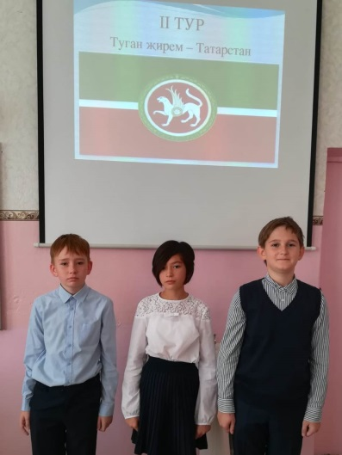
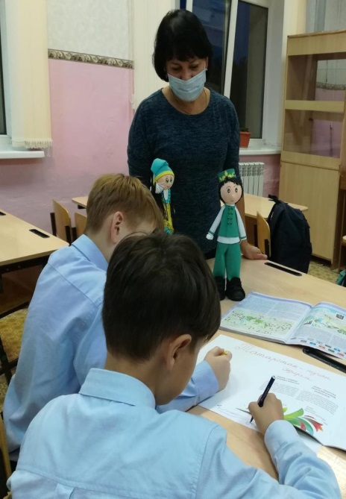
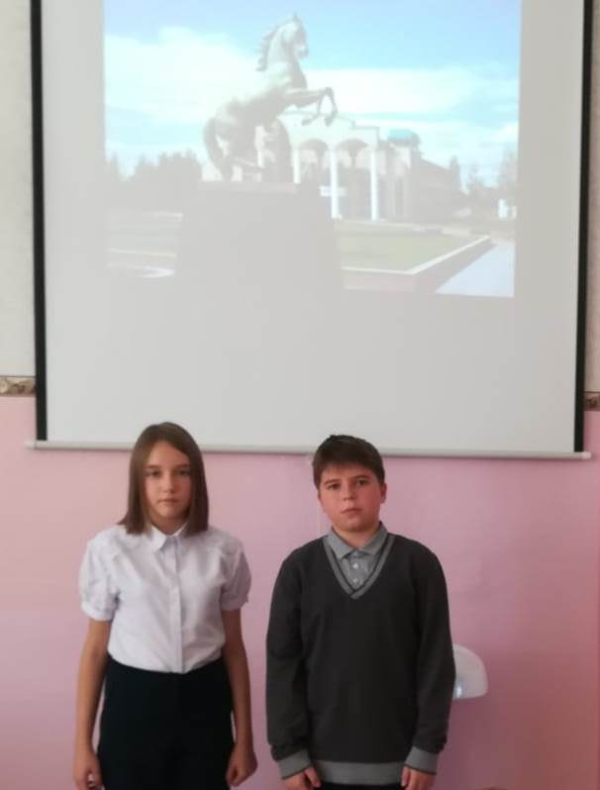
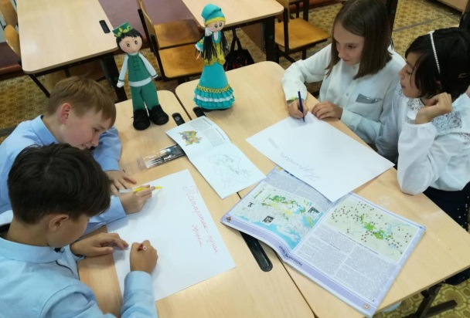
Классный час «Татарстан – моя Родина!» / «Татарстан - минем Ватаным!»
МАОУ “СОШ №2” г.Нурлат РТ
.
В рамках Года родного языка и народного единства учитель родного языка и литературы Тямаева Роза Рафкатовна провела в 6 классе классный час на тему "Татарстан-моя Родина". Дети работали в группах и отвечали на вопросы викторины. Интересный и познавательный классный час прошёл в этом классе./ Туган тел һәм Халык бердәмлеге елы кысаларында Туган тел һәм әдәбияты укытучысы Тямаева Роза Рафкатовна 6 нчы сыйныфта "Татарстан- минем Ватаным" дигән темага сыйныф сәгате үткәрде. Балалар төркемнәрдә эшләделәр, викторина сорауларына җавап бирделәр. Бу сыйныфта файдалы һәм кызыклы сыйныф сәгате үтте.

Slide 4
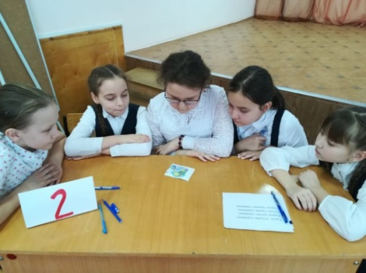
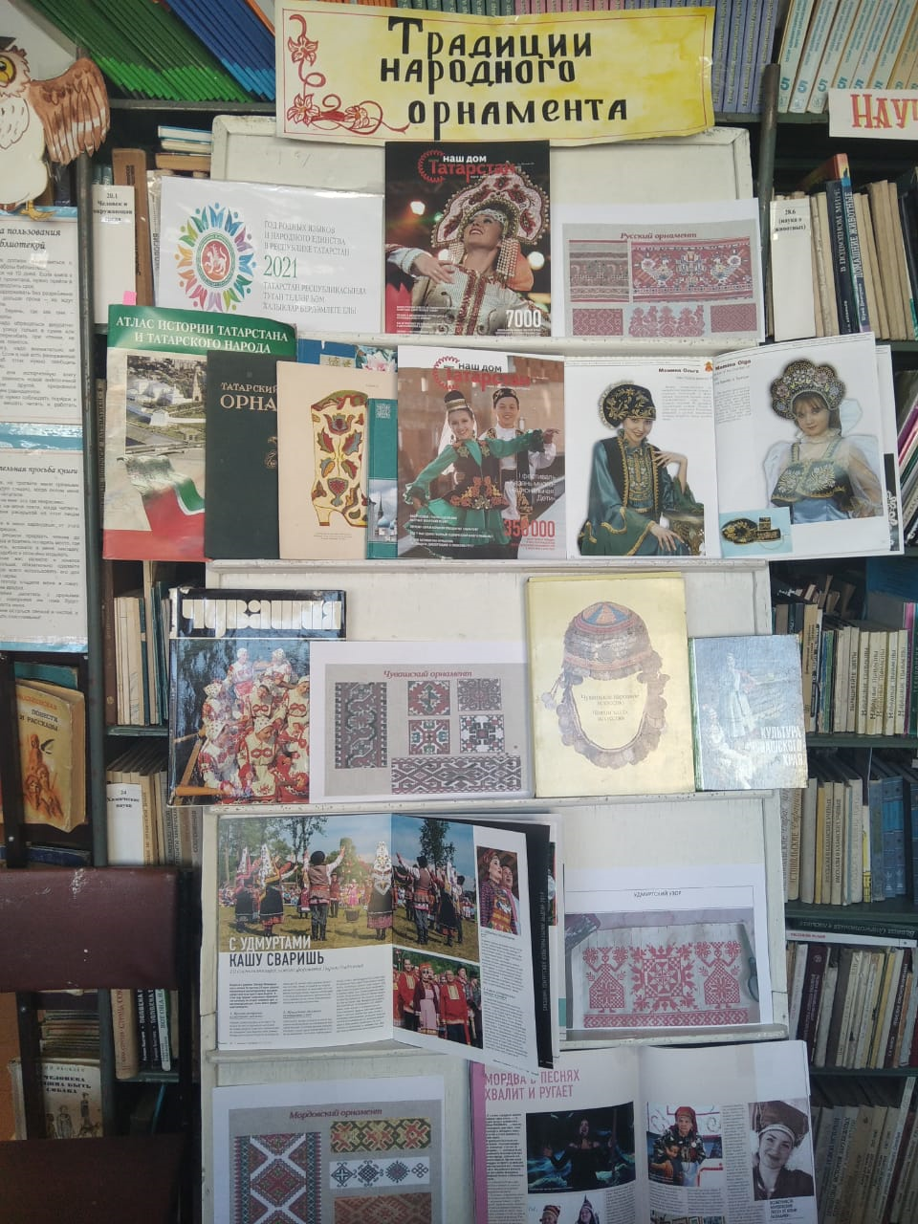
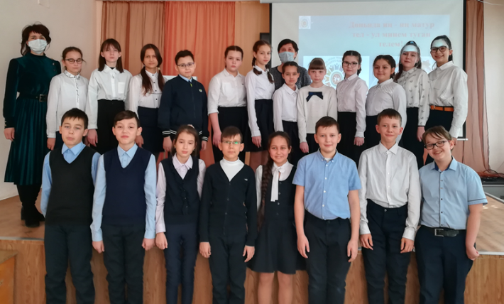
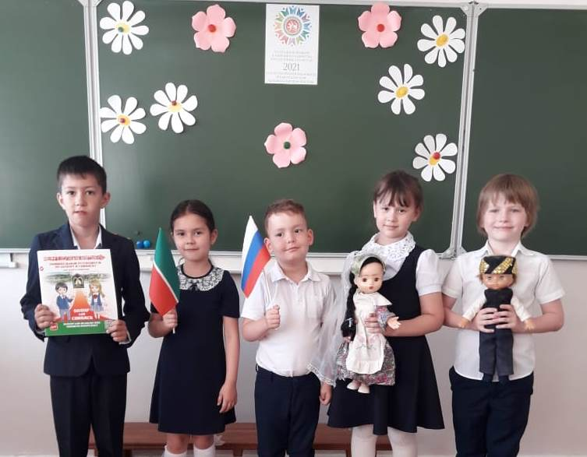
Информационный час татарской культуры «Слово, творящее мир/
Татар мәдәниятенең мәгълүмати сәгате «Сүз- иҗат итүче дөнья»
МАОУ “СОШ №2” г.Нурлат РТ
В рамках Года родного языка и народного единства учитель родного языка и литературы Сафина Зиля Сахабетдиновна провела информационный час татарской культуры «Слово, творящее мир». В начале мероприятия дети прослушали китайскую притчу «Ладная семья». Ребята активно участвовали в обсуждении данной темы: отвечали на вопросы, разбирали различные жизненные ситуации, выполняли практические задания и тесты./ Туган тел һәм Халык бердәмлеге елы кысаларында туган тел һәм әдәбияты укытучысы Сафина Зилә Сәхәбетдин кызы " Сүз- иҗат итүче дөнья " дип исемләнгән татар мәдәниятенең мәгълүмати сәгате үткәрде. Чара башында балалар кытайның «Тату гаилә» дигән мисалын тыңладыла Балалар әлеге тема буенча фикер алышуда актив катнаштылар: сорауларга җавап бирделәр, төрле тормыш ситуацияләрен карадылар, практик биремнәр һәм тестлар эшләделәр
.

